Slide 1
Профилактика мошеннических действий
Моя безопасность

Slide 2
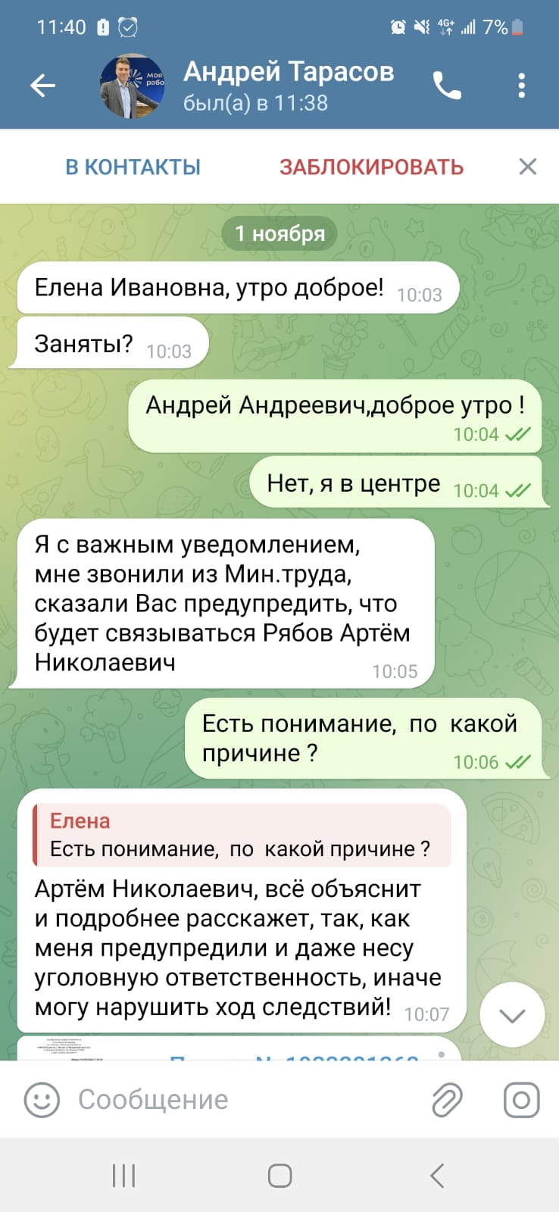
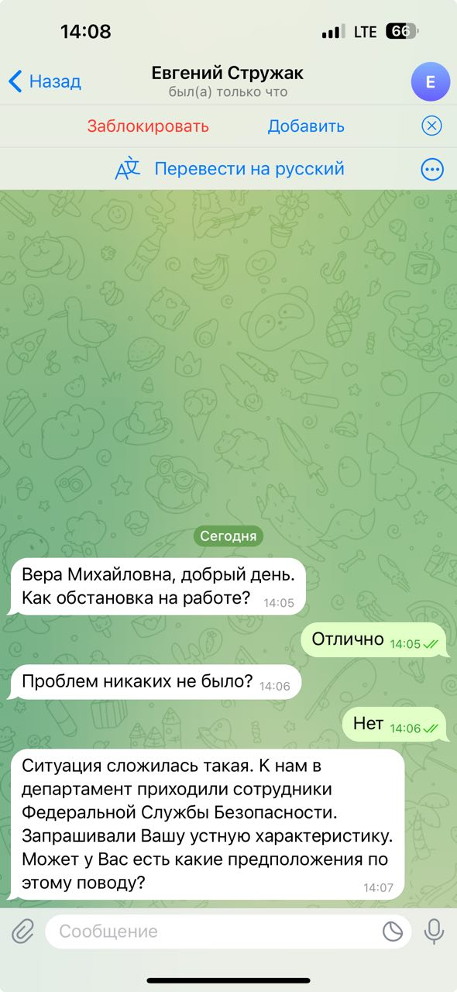
МЕТОДЫ ВОЗДЕЙСТВИЯ МОШЕННИКОВ НА ПОТЕНЦИАЛЬНУЮ ЖЕРТВУ
Моя безопасность
Текстовое (голосовое) сообщение:
- через SMS
- по мессенджерам Telegram, Viber, WhatsApp,Skype и другие
Звонок:
- по телефону
- по мессенджерам Telegram, Viber, WhatsApp,Skype и другие.
Сообщение на рабочую (личную) почту:
- Маil.ru, Яндекс Почта, Gmail, Rambler и другие.
Сообщение в социальных сетях:
- Вконтакте (Vk), Ютуб, ТикТок, Одноклассники и другие.
2

Slide 3
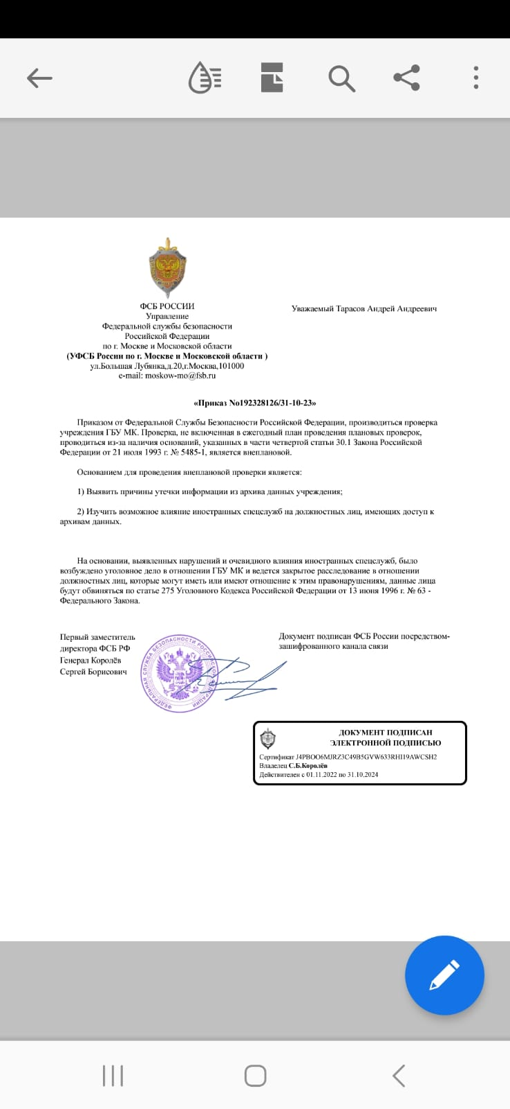
ДЕЙСТВИЯ МОШЕННИКОВ
Моя безопасность
НЕИЗВЕСТНЫЙ АБОНЕНТ ПРЕДСТАВЛЯЕТСЯ:
АЛГОРИТМ ДЕЙСТВИЙ МОШЕННИКОВ:
Сотрудником ФСБ
Создает поддельный аккаунт в соцсети VK, Telegram, WhatsApp Вашего руководителя, коллеги, родственника, друга
Сотрудником полиции
Говорит о несанкционированных операциях с Вашими банковскими счетами, картами, кодами и другими личными данными
Сотрудником прокуратуры
Сотрудником банка
Просит сообщить информацию о банковских счетах, картах. Шантажирует, угрожает или запугивает
Сотрудником социальной службы
Заманивает Вас в банк для оформления кредита и последующей передачи денежных средств неизвестным лицам
Оператором сотовой связи
Часами разговаривают по телефону не давая жертве возможности переключиться на другую тему, пересылают копии платежных документов и удостоверения личности сотрудников правоохранительных органов, подключают к разговору якобы сотрудников службы безопасности банка, следователей
Настоящие представители государственных органов общаются ТОЛЬКО посредством государственных сервисов или почты России
Настоящие сотрудники банка НИКОГДА не запрашивают сведения о Ваших картах, личных счетах
3

Slide 4
ПРОФИЛАКТИЧЕСКАЯ РАБОТА
Моя безопасность
РЕАЛИЗОВАНО:
ПОДВЕРГЛИСЬ МОШЕННИЧЕСКИМ ДЕЙСТВИЯМ
Распоряжение ДИТ от 28.08.2023 № С-08-146/23 «Противодействие целевому фишингу»
6 сотрудников > 12 млн. рублей
31.08.2023 ВКС с директорами учреждений
и лицами ответственными за безопасность
«Противодействие целевому фишингу»
Распоряжение ДТСЗН от 31.08.2023 № 01-06-4046/23
«О доведении информации о мошенниках
до 100% сотрудников под личную подпись»
Распоряжение ДТСЗН от 13.09.2023 № 01-22-8470/23
«Об ознакомлении с памяткой
«ВНИМАНИЕ! ТЕЛЕФОННЫЙ МОШЕННИК»
Приказ ДТСЗН от 16.10.2023 № 866 «О мерах по противодействию мошеннической деятельности в информационном пространстве»
Повторное распоряжение ДТСЗН от 13.02.2024 № 01-22-1216/24 «Об ознакомлении с памяткой «ВНИМАНИЕ! ТЕЛЕФОННЫЙ МОШЕННИК» и личной ответственности руководителей
4

Slide 5
Действия при поступлении звонков (сообщений) от мошенников
Моя безопасность
ЧТО НЕ НУЖНО ДЕЛАТЬ:
ЧТО ДЕЛАТЬ ЕСЛИ ВСТУПИЛИ В РАЗГОВОР?
Отвечать на звонки с незнакомых номеров
1. Зафиксируйте данные звонившего лица.
Заводить разговоры с неизвестными лицами по телефону
2. Скажите что перезвоните и положите трубку
Переходить по ссылкам из непроверенных источников
3. Не совершайте необдуманных действий
под влиянием сказанного преступником.
Вступать в переписку с неизвестными лицами
4. Обратитесь к родственникам, коллегам, осмыслите ситуацию. Проверьте полученную информацию!
Устанавливать приложения по рекомендации неизвестных лиц
Оставлять контактные данные в открытом доступе
5

Slide 6
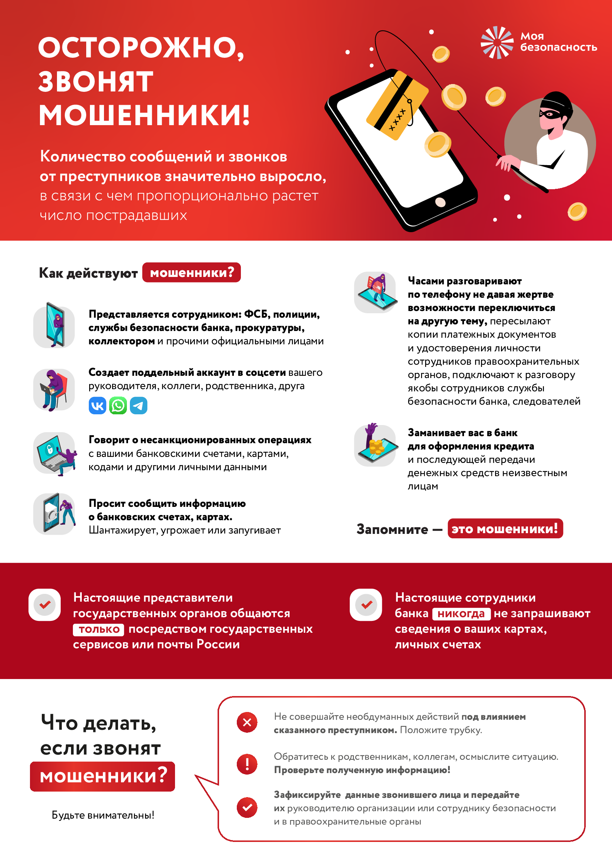
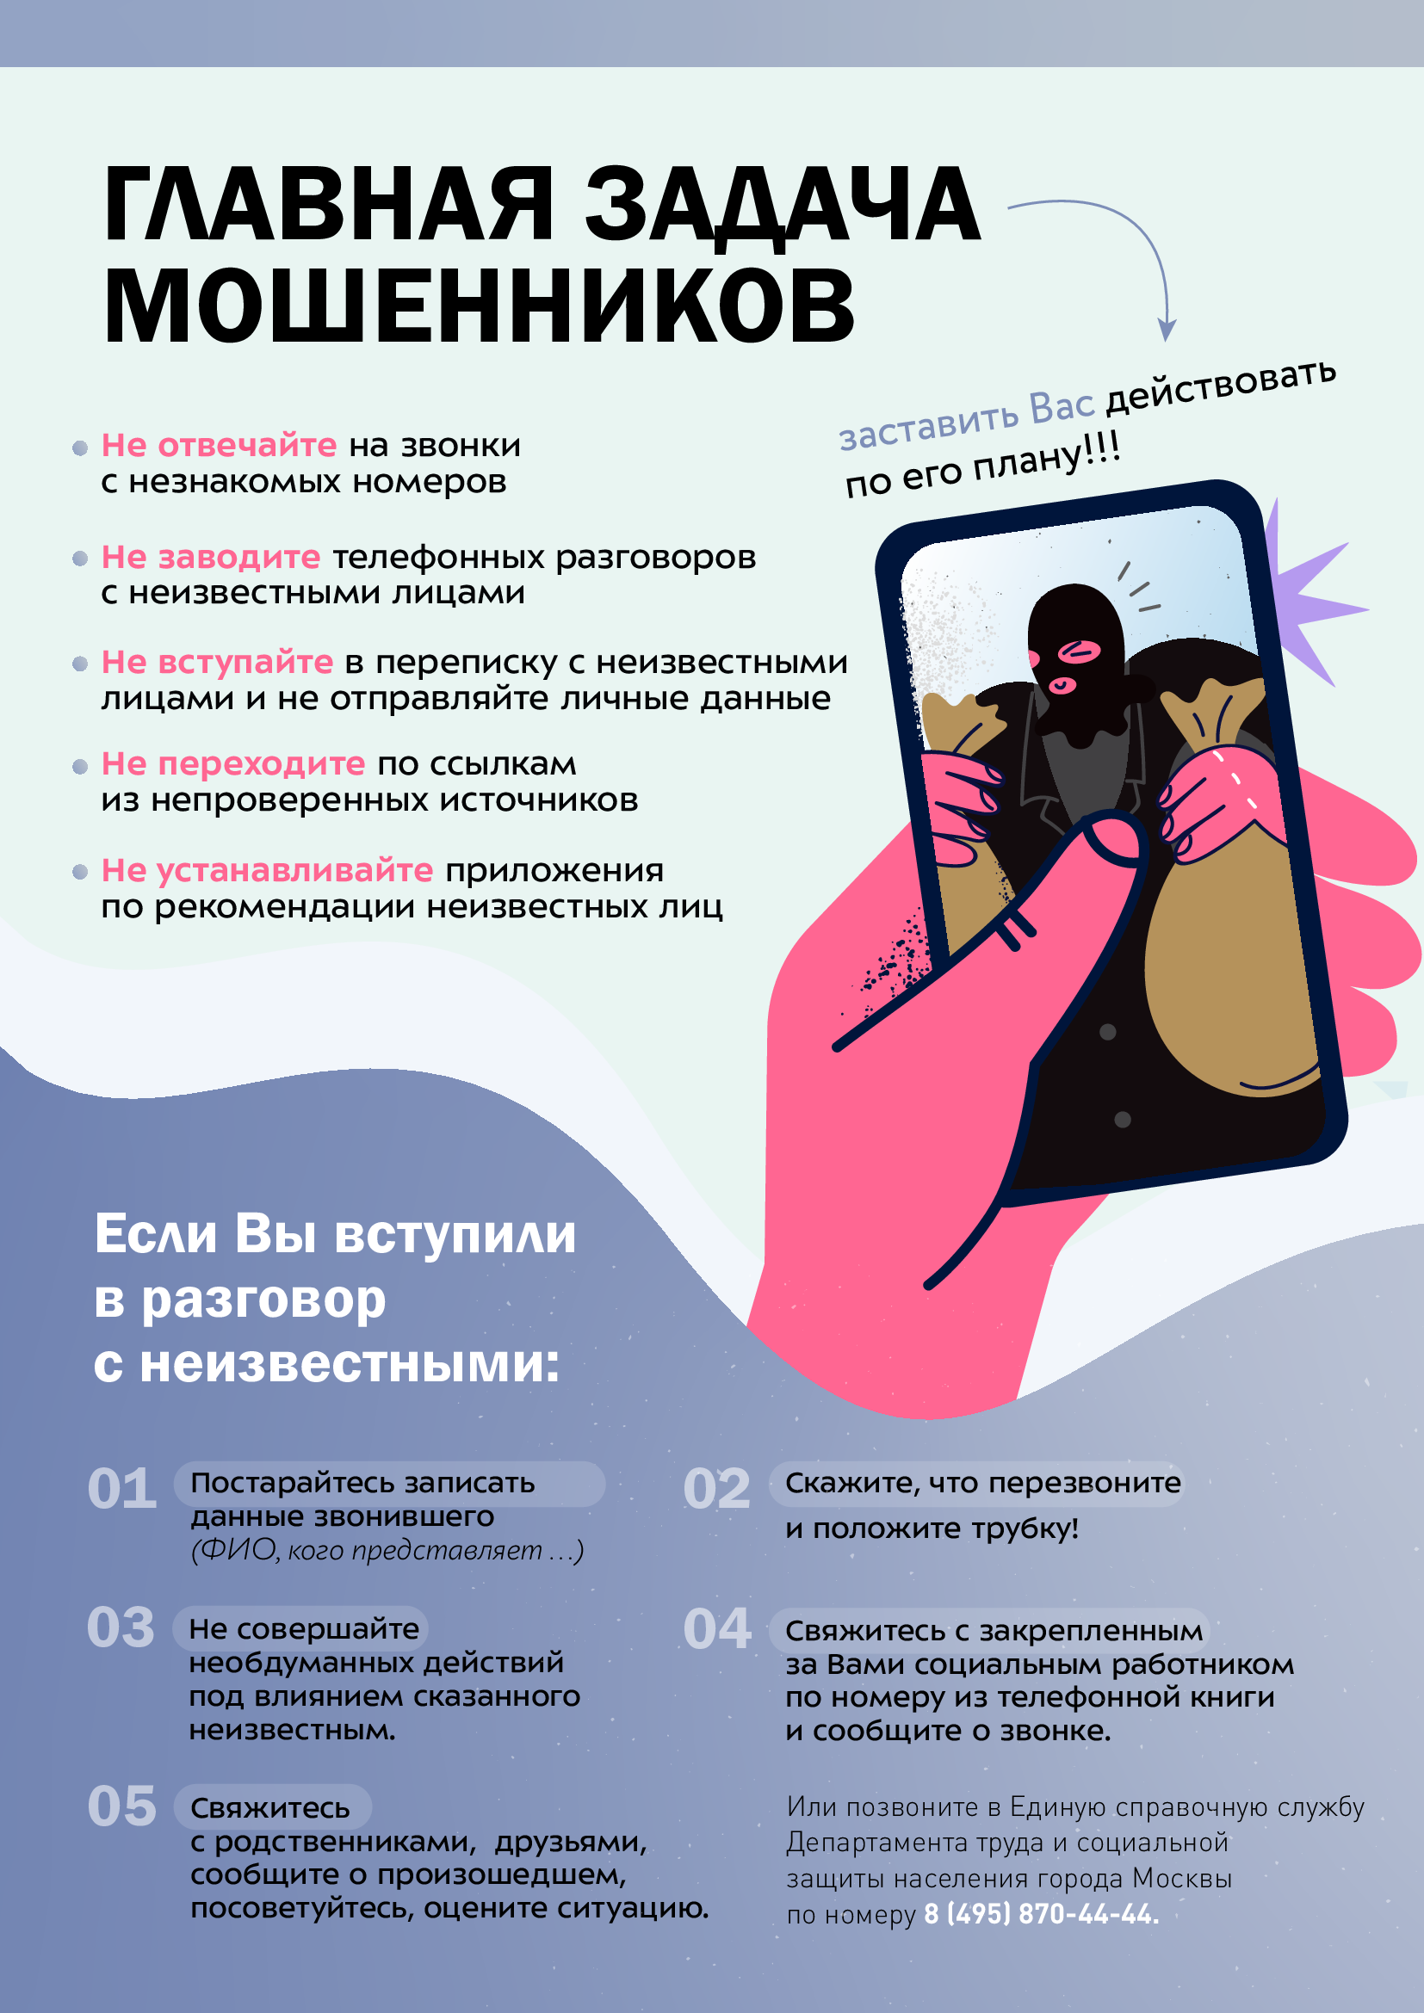
РАЗРАБОТАНЫ НАГЛЯДНЫЕ МАТЕРИАЛЫ
6

Slide 7
Спасибо за внимание!
7

